Slide 1

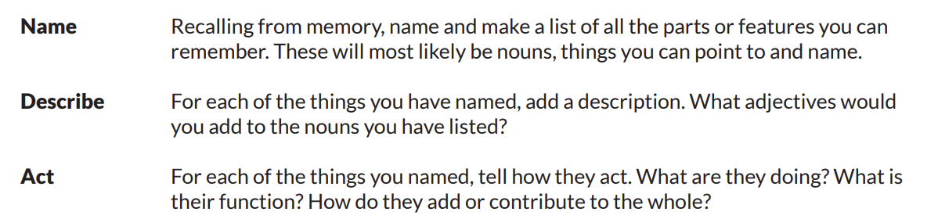
Que voyez-vous ?
I. Starter
II. Compréhension globale
III. Compréhension détaillée
IV. Vocabulaire
V. Grammaire
VI. Phonétique
VII. Production
VIII. Activités en ligne

Slide 2
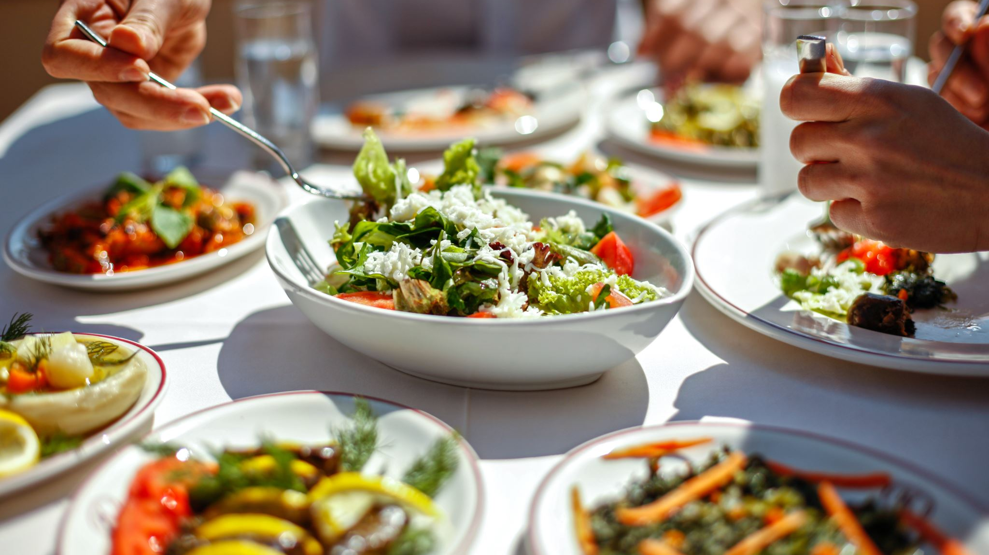
Qu’est-ce qu’on mange ?
Unité 7 (leçon 14)

Slide 3
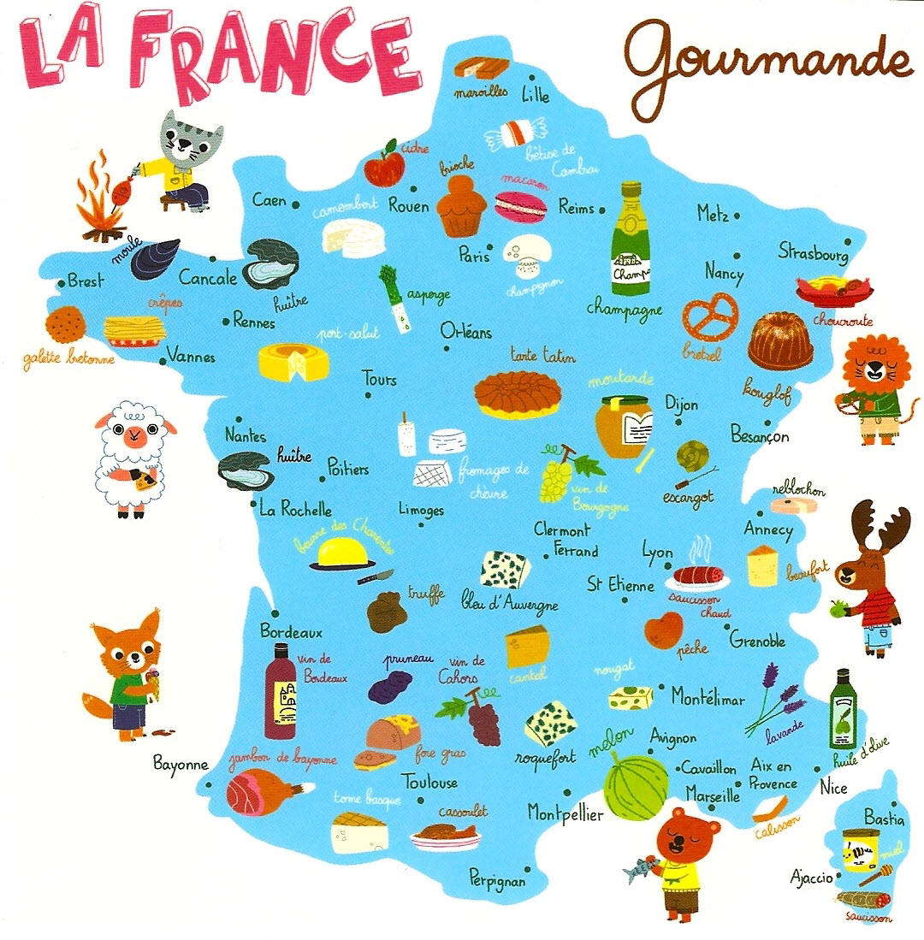
I. Starter
I. Starter
II. Compréhension globale
III. Compréhension détaillée
IV. Vocabulaire
V. Grammaire
VI. Phonétique
VII. Production
VIII. Activités en ligne
Connais-tu des spécialités françaises ?
https://www.skyscanner.fr/actualites/top-10-des-meilleures-specialites-francaises

Slide 4


À la fin de la leçon…
I. Starter
II. Compréhension globale
III. Compréhension détaillée
IV. Vocabulaire
V. Grammaire
VI. Phonétique
VII. Production
VIII. Activités en ligne
Présenter une recette de cuisine
Communication
Grammaire
Phonétique
Culture
Vocabulaire

Slide 5

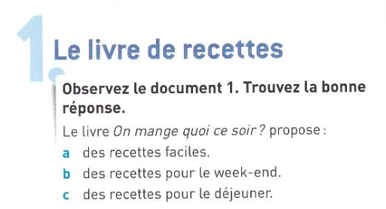
II. Compréhension globale
I. Starter
II. Compréhension globale
III. Compréhension détaillée
IV. Vocabulaire
V. Grammaire
VI. Phonétique
VII. Production
VIII. Activités en ligne

Slide 6
Résumé de la situation de communication
I. Starter
II. Compréhension globale
III. Compréhension détaillée
IV. Vocabulaire
V. Grammaire
VI. Phonétique
VII. Production
VIII. Activités en ligne
Le livre propose des recettes faciles.
Dans une recette, il y a le nom du plat, les ingrédients, le temps de préparation, le temps de cuisson et les étapes.

Slide 7
À la fin de la leçon, je peux…
I. Starter
II. Compréhension globale
III. Compréhension détaillée
IV. Vocabulaire
V. Grammaire
VI. Phonétique
VII. Production
VIII. Activités en ligne
Présenter une recette de cuisine
Communication
- Indiquer une quantité
Grammaire
- L’impératif
- Les quantités définies
Phonétique
- Le son [ə]
Culture
- Le cinéma en France
Vocabulaire
- Les ingrédients
- Les ustensiles
- Les actions en cuisine

Slide 8
I. Starter
II. Compréhension globale
III. Compréhension détaillée
IV. Vocabulaire
V. Grammaire
VI. Phonétique
VII. Production
VIII. Activités en ligne
Etapes de la leçon
I. Starter
La cuisine française
II. Compréhension globale
Situation de communication
III. Compréhension détaillée
IV. Vocabulaire
Les quantités définies
Recherche des phrases clés
V. Grammaire
Les ingrédients
VI. Phonétique
L’élision
VII. Production
Présenter une recette de cuisine
Les actions
Les ustensiles de cuisine

Slide 9
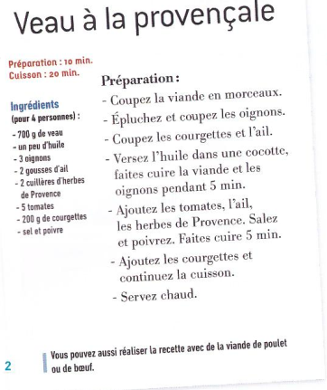
III. Compréhension détaillée
I. Starter
II. Compréhension globale
III. Compréhension détaillée
IV. Vocabulaire
V. Grammaire
VI. Phonétique
VII. Production
VIII. Activités en ligne

Slide 10
III. Compréhension détaillée
I. Starter
II. Compréhension globale
III. Compréhension détaillée
IV. Vocabulaire
V. Grammaire
VI. Phonétique
VII. Production
VIII. Activités en ligne
Les quantités | Les ingrédients | Les actions | Les ustensiles de cuisine
700 g de | veau | Coupez la viande | Une cocotte
Un peu d’ | huile | Épluchez les oignons
3 | oignons | Versez l’huile
2 | gousses d’ail | Faites cuire la viande
2 cuillères d’ | herbes de Provence | Ajoutez les tomates
5 | tomates | Salez
200 g de | courgettes | Poivrez
 | sel et poivre | Servez chaud

Slide 11

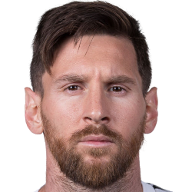

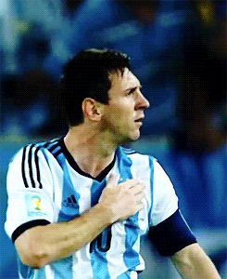
Baseline - Checking progress 1/2
I. Starter
II. Compréhension globale
III. Compréhension détaillée
IV. Vocabulaire
V. Grammaire
VI. Phonétique
VII. Production
VIII. Activités en ligne
Complétez le dialogue suivant :
L: Salut Kyky ! C’est bientôt l’anniversaire de Ney ! On prépare un dessert, ça te dit ?
K : Je ne sais pas cuisiner.
L : Ne t’inquiète pas, c’est très facile, je vais te montrer la recette.
K : OK ! Qu’est-ce qu’on prépare ?
L : Un xôi Xiêm sầu riêng !
K : Hay qua ! J’adore ça !
L : Super ! Alors, voici la liste des ingrédients : 500 grammes de riz gluant, 1 litre de lait de coco, 6 œufs, un peu de sucre et le plus important, 1 kilo de durian !

Slide 12
IV. Vocabulaire (1):
Les aliments
I. Starter
II. Compréhension globale
III. Compréhension détaillée
IV. Vocabulaire
V. Grammaire
VI. Phonétique
VII. Production
VIII. Activités en ligne

Slide 13

Kahoot time !
I. Starter
II. Compréhension globale
III. Compréhension détaillée
IV. Vocabulaire
V. Grammaire
VI. Phonétique
VII. Production
VIII. Activités en ligne
Let’s see what you already know
La nourriture
https://play.kahoot.it/v2/?quizId=6228f8ac-49d7-4775-ac81-00afb17af549

Slide 14
Les aliments
I. Starter
II. Compréhension globale
III. Compréhension détaillée
IV. Vocabulaire
V. Grammaire
VI. Phonétique
VII. Production
VIII. Activités en ligne
Les ingrédients
Le veau | La tomate
La viande | La courgette
L’huile | L’oignon
Le sel et le poivre | L’ail
Les herbes de Provence

Slide 15
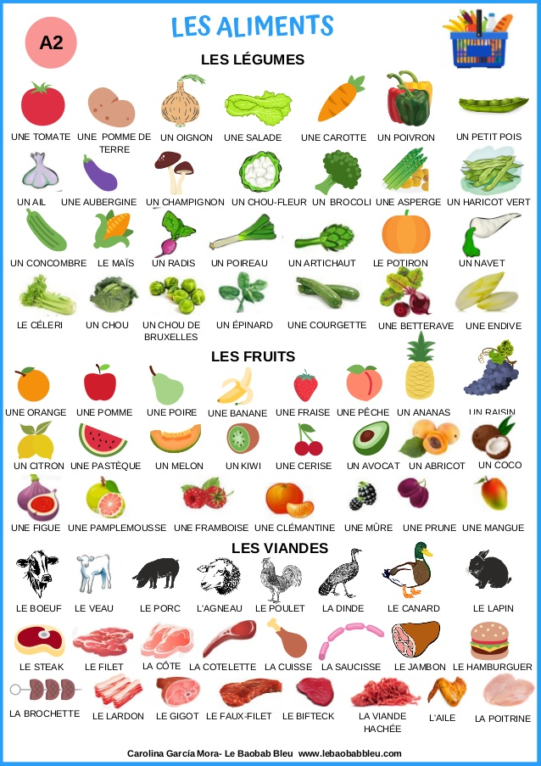


I. Starter
II. Compréhension globale
III. Compréhension détaillée
IV. Vocabulaire
V. Grammaire
VI. Phonétique
VII. Production
VIII. Activités en ligne

Slide 16
I. Starter
II. Compréhension globale
III. Compréhension détaillée
IV. Vocabulaire
V. Grammaire
VI. Phonétique
VII. Production
VIII. Activités en ligne

Slide 17


Practice your pronunciation !
Click here : https://ttsfree.com/speech-to-text
Set the spoken language in French
Click on the mic
Practice ☺
Listen again if you need

Slide 18
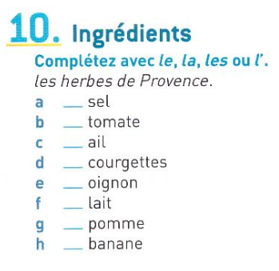
Exercice
LE 10 p.63
I. Starter
II. Compréhension globale
III. Compréhension détaillée
IV. Vocabulaire
V. Grammaire
VI. Phonétique
VII. Production
VIII. Activités en ligne
Le
La
L’
Les
L’
Le
La
La

Slide 19

Flash le QR pour jouer !
I. Starter
II. Compréhension globale
III. Compréhension détaillée
IV. Vocabulaire
V. Grammaire
VI. Phonétique
VII. Production
VIII. Activités en ligne
https://wordwall.net/fr/resource/870980/francese/les-aliments-et-les-boissons

Slide 20
IV. Vocabulaire (2):
Les actions en cuisine
I. Starter
II. Compréhension globale
III. Compréhension détaillée
IV. Vocabulaire
V. Grammaire
VI. Phonétique
VII. Production
VIII. Activités en ligne

Slide 21
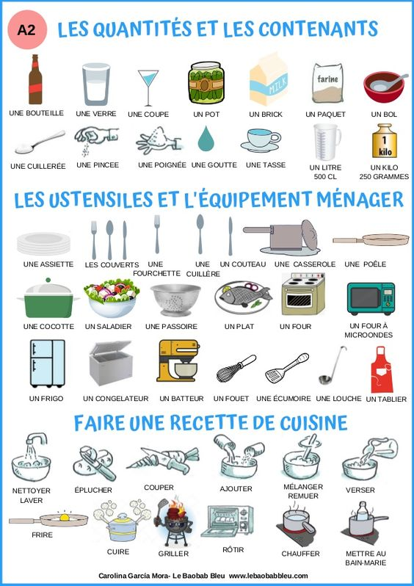
Les actions en cuisine
I. Starter
II. Compréhension globale
III. Compréhension détaillée
IV. Vocabulaire
V. Grammaire
VI. Phonétique
VII. Production
VIII. Activités en ligne
Les actions
Coupez la viande | (Couper)
Épluchez les oignons | (Éplucher)
Versez l’huile | (Verser)
Faites cuire la viande | (Faire cuire)
Ajoutez les tomates | (Ajouter)
Salez | (Saler)
Poivrez | (Poivrer)
Servez chaud | (Servir)

Slide 22
Practice your pronunciation !
Click here : https://ttsfree.com/speech-to-text
Set the spoken language in French
Click on the mic
Practice ☺
Listen again if you need

Slide 23

www.wordwall.net/fr/resource/21653675
I. Starter
II. Compréhension globale
III. Compréhension détaillée
IV. Vocabulaire
V. Grammaire
VI. Phonétique
VII. Production
VIII. Activités en ligne

Slide 24
IV. Vocabulaire (3):
Les ustensiles de cuisine
I. Starter
II. Compréhension globale
III. Compréhension détaillée
IV. Vocabulaire
V. Grammaire
VI. Phonétique
VII. Production
VIII. Activités en ligne

Slide 25
Les ustensiles de cuisine
I. Starter
II. Compréhension globale
III. Compréhension détaillée
IV. Vocabulaire
V. Grammaire
VI. Phonétique
VII. Production
VIII. Activités en ligne

Slide 26
Practice your pronunciation !
Click here : https://ttsfree.com/speech-to-text
Set the spoken language in French
Click on the mic
Practice ☺
Listen again if you need

Slide 27

https://wordwall.net/resource/6164819/les-ustensiles-de-cuisine
I. Starter
II. Compréhension globale
III. Compréhension détaillée
IV. Vocabulaire
V. Grammaire
VI. Phonétique
VII. Production
VIII. Activités en ligne

Slide 28
Kahoot time !
I. Starter
II. Compréhension globale
III. Compréhension détaillée
IV. Vocabulaire
V. Grammaire
VI. Phonétique
VII. Production
VIII. Activités en ligne
Let’s play !
Ustensiles et actions en cuisine https://play.kahoot.it/v2/?quizId=ff8e3edb-23de-4096-875e-2c5a8d0a33a2

Slide 29
V. Grammaire (1) : L’impératif
I. Starter
II. Compréhension globale
III. Compréhension détaillée
IV. Vocabulaire
V. Grammaire
VI. Phonétique
VII. Production
VIII. Activités en ligne
Observez. Qu’est-ce que vous remarquez ?
Les actions
Coupez | la viande
Épluchez | les oignons
Versez | l’huile
Ajoutez | les tomates
Salez
Poivrez
Servez | chaud
Faites cuire | la viande

Slide 30
- Seulement trois formes verbales (tu, nous, vous).
- Pas de pronom sujet
- Pas de –S pour le pronom « tu » pour les verbes réguliers.
I. Starter
II. Compréhension globale
III. Compréhension détaillée
IV. Vocabulaire
V. Grammaire
VI. Phonétique
VII. Production
VIII. Activités en ligne
Pour donner des ordres ou des conseils, on utilise l’impératif.
Présent |  |  | Impératif
Verbes en –ER (verbes réguliers)
Tu | coupes | la viande | Tu | Coupe_ | la viande
Nous | épluchons | les oignons | Nous | Épluchons | les oignons
Vous | versez | l’huile | Vous | Versez | l’huile

Slide 31
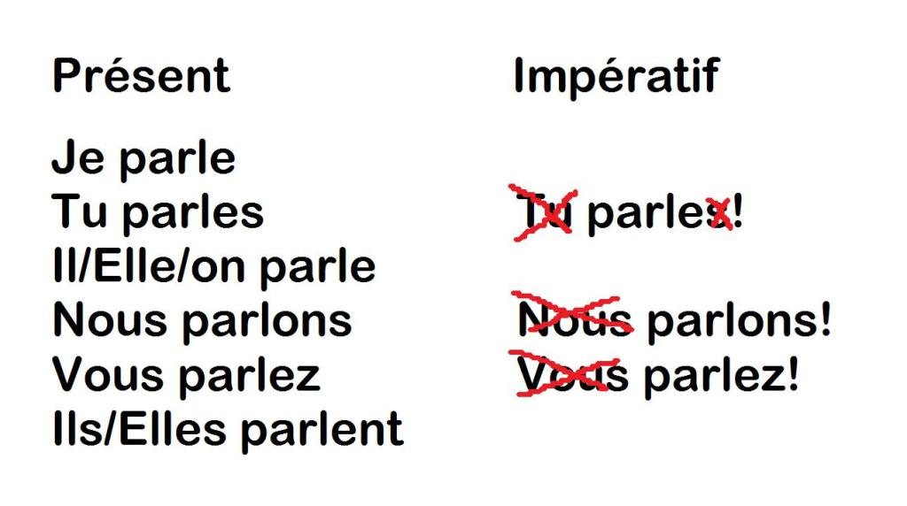
I. Starter
II. Compréhension globale
III. Compréhension détaillée
IV. Vocabulaire
V. Grammaire
VI. Phonétique
VII. Production
VIII. Activités en ligne

Slide 32
Practice your pronunciation !
Click here : https://ttsfree.com/speech-to-text
Set the spoken language in French
Click on the mic
Practice ☺
Listen again if you need

Slide 33
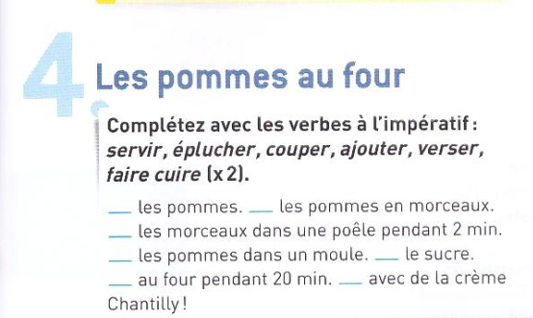
Exercice LE 4 p.57
I. Starter
II. Compréhension globale
III. Compréhension détaillée
IV. Vocabulaire
V. Grammaire
VI. Phonétique
VII. Production
VIII. Activités en ligne
Épluchez les pommes.
Coupez les pommes en morceaux.
Faites cuire les morceaux dans une poêle pendant 2 min.
Versez les pommes dans un moule.
Ajoutez le sucre.
Faites cuire au four pendant 20 min.
Servez avec de la crème Chantilly !

Slide 34
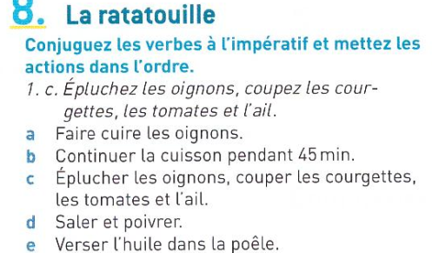
Exercice LE 8 p.63
I. Starter
II. Compréhension globale
III. Compréhension détaillée
IV. Vocabulaire
V. Grammaire
VI. Phonétique
VII. Production
VIII. Activités en ligne
1 | 2 | 3 | 4 | 5 | 6
C | E | A | F | B | D

Slide 35
Kahoot time !
I. Starter
II. Compréhension globale
III. Compréhension détaillée
IV. Vocabulaire
V. Grammaire
VI. Phonétique
VII. Production
VIII. Activités en ligne
Let’s see play !
Impératif https://play.kahoot.it/v2/?quizId=79d8b186-7a72-4627-8d37-354cabf96378

Slide 36
V. Grammaire (2) : Indiquer une quantité
I. Starter
II. Compréhension globale
III. Compréhension détaillée
IV. Vocabulaire
V. Grammaire
VI. Phonétique
VII. Production
VIII. Activités en ligne
Les quantités |  | Les ingrédients
700 g | de | veau
200 g | de | courgettes
2 cuillères | d’ | herbes de Provence
Un peu | d’ | huile
3 |  | oignons
2 |  | gousses d’ail
5 |  | tomates
Pour indiquer une quantité définie :
quantité | de / d’ | aliment

Slide 37
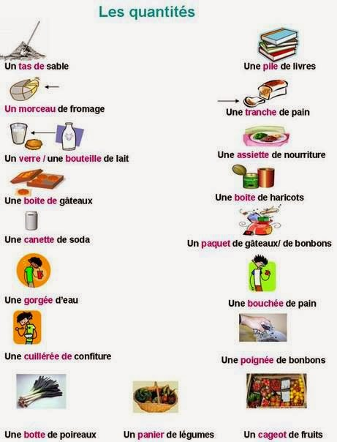
I. Starter
II. Compréhension globale
III. Compréhension détaillée
IV. Vocabulaire
V. Grammaire
VI. Phonétique
VII. Production
VIII. Activités en ligne

Slide 38
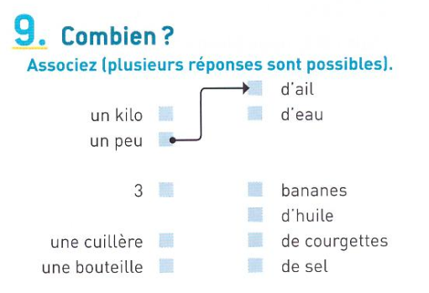
Exercice
LE 9 p.63
I. Starter
II. Compréhension globale
III. Compréhension détaillée
IV. Vocabulaire
V. Grammaire
VI. Phonétique
VII. Production
VIII. Activités en ligne
Correction
Un kilo de courgette
un peu d’ail
une pincée de sel
une cuillère d’huile
une bouteille d’eau

Slide 39
Practice your pronunciation !
Click here : https://ttsfree.com/speech-to-text
Set the spoken language in French
Click on the mic
Practice ☺
Listen again if you need

Slide 40
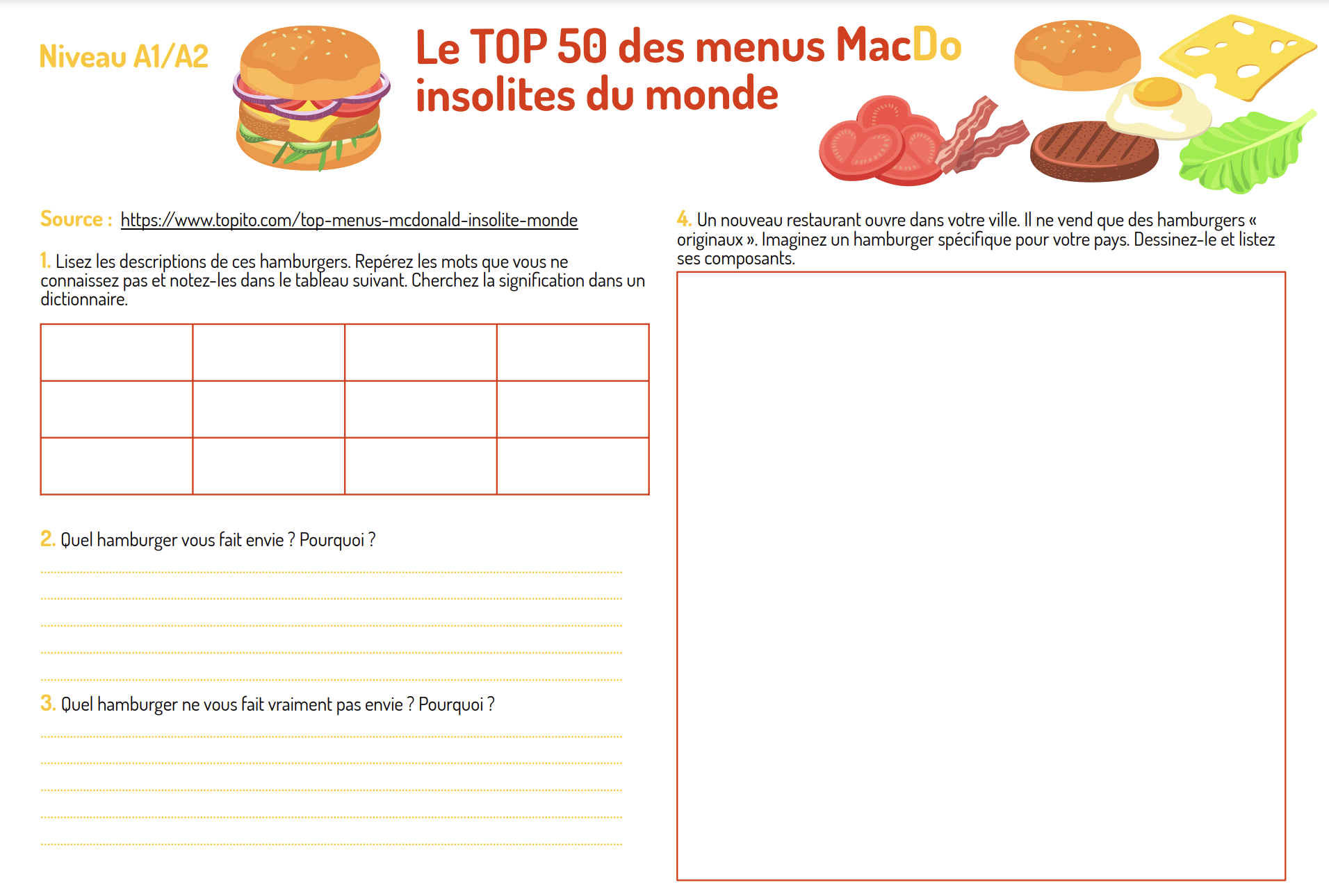
I. Starter
II. Compréhension globale
III. Compréhension détaillée
IV. Vocabulaire
V. Grammaire
VI. Phonétique
VII. Production
VIII. Activités en ligne
https://www.topito.com/top-menus-mcdonald-insolite-monde

Slide 41
Kahoot time !
I. Starter
II. Compréhension globale
III. Compréhension détaillée
IV. Vocabulaire
V. Grammaire
VI. Phonétique
VII. Production
VIII. Activités en ligne
Let’s see what you can do now !
Quantités définies
https://play.kahoot.it/v2/?quizId=91c12ef9-4a53-4aba-984d-f71b7f7833b4

Slide 42
Baseline - Checking progress 2/2
I. Starter
II. Compréhension globale
III. Compréhension détaillée
IV. Vocabulaire
V. Grammaire
VI. Phonétique
VII. Production
VIII. Activités en ligne
Complétez le dialogue suivant :
L: Salut Kyky ! C’est bientôt l’anniversaire de Ney ! On prépare un dessert, ça te dit ?
K : Je ne sais pas cuisiner.
L : Ne t’inquiète pas, c’est très facile, je vais te montrer la recette.
K : OK ! Qu’est-ce qu’on prépare ?
L : Un xôi Xiêm sầu riêng !
K : Hay qua ! J’adore ça !
L : Super ! Alors, voici la liste des ingrédients : 500 grammes de riz gluant, 1 litre de lait de coco, 6 œufs, un peu de sucre et le plus important, 1 kilo de durian !

Slide 43
VI. Production
I. Starter
II. Compréhension globale
III. Compréhension détaillée
IV. Vocabulaire
V. Grammaire
VI. Phonétique
VII. Production
VIII. Activités en ligne
Avec un camarade, écrivez/dessinez une recette facile. Indiquez les temps de préparation et de cuisson, faites la liste des ingrédients et des ustensiles puis décrivez la préparation.
Cela peut-être une recette simple comme un sandwich.

Slide 44
VIII. Activités en ligne
I. Starter
II. Compréhension globale
III. Compréhension détaillée
IV. Vocabulaire
V. Grammaire
VI. Phonétique
VII. Production
VIII. Activités en ligne
Aliments et boissons https://wordwall.net/play/21540/824/646
Actions en cuisine https://wordwall.net/play/21540/909/124
Impératif https://wordwall.net/play/21541/027/443
Quantités https://wordwall.net/play/21541/198/343

Slide 45

Plenary and self reflection
Click here

Slide 46
How well have you performed with the Learning Objectives?
Write next to each objective, whether you are
Beginning? Developing? Mastering ?
Name : food items, kitchen ware, cooking actions. Beginning? Developing? Mastering ?
Give an order. Beginning? Developing? Mastering ?
Tell quantities. Beginning? Developing? Mastering ?

Slide 47
Learning review
Choose at least one outcome from the options and write it down in your notebook.
Today, I have learned that …
The three things I learned today are ...
I can now …
The most important thing I have learned today is …
My question based on today’s lesson is ...
I have done well in ... because …
Based on what we studied today, I want to know …
I can improve my work by …
Today’s learning connects to what I already know ...

Slide 48

Merci !
Notes:
ENDED PAGE

